Slide 1
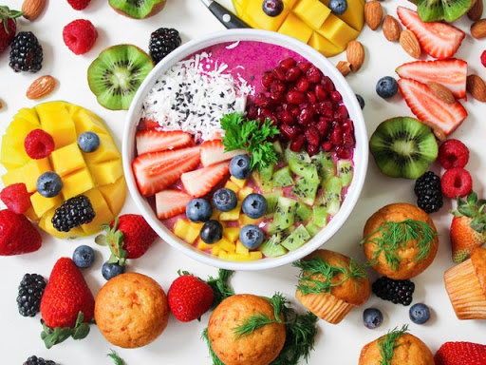
ŻYWIENIE DZIECI W WIEKU SZKOLNYM

Slide 2
Zachowania żywieniowe dzieci w wieku szkolnym
Na zachowania i zwyczaje żywieniowe dzieci w wieku szkolnym ma wpływ wiele czynników, w tym:
• model żywienia rodziny, który ma zasadnicze znaczenie w postępowaniu żywieniowym u dziecka
• relacje pomiędzy dziećmi i ich rodzicami, a także relacje z rówieśnikami.
• Poprzez dietę młodzież niekiedy chce podkreślić swoją indywidualność i niezależność.

Slide 3
Bardzo często sposób żywienia młodych ludzi znacznie odbiega od wzorca rodzinnego.
Ważna jest edukacja żywieniowa wśród dzieci, a także ich rodziców. Jej celem jest propagowanie zalet, jakie niesie ze sobą prawidłowe odżywianie, uczenie odróżniania produktów o wysokiej wartości odżywczej od produktów bezwartościowych oraz pokazywanie różnic między złymi i dobrymi zwyczajami żywieniowymi.

Slide 4
Energia
Według obowiązujących aktualnie norm ustalono, że:
zapotrzebowanie na energię należy indywidualizować w odniesieniu do masy ciała dziecka i jego aktywności fizycznej
U dzieci o umiarkowanej aktywności fizycznej w wieku 7 –9 lat dobowe zapotrzebowanie na energię wynosi 1800 kcal natomiast u dziewcząt w wieku 10 –12 lat – 2100 kcal, a u chłopców – 2400 kcal

Slide 5
Białko
ilość białka w diecie powinna być nie niższa niż 1 g/kg masy ciała dziecka, lecz nie wyższa niż 15% energii z białka w całodziennej zalecanej puli energetycznej
15% E z 1800 kcal – 52 g białka
15% E z 2100 kcal – 79 g białka
15% E z 2400 kcal - 90 g białka

Slide 6
Tłuszcze
tłuszcze powinny dostarczać ok. 30% całkowitej energii tak, aby zabezpieczyć wydatek energetyczny dziecka i jego prawidłowe wzrastanie.
bardzo ważna jest podaż odpowiedniej jakości tłuszczu, zwłaszcza źródeł długołańcuchowych wielonienasyconych kwasów tłuszczowych (oleje roślinne, oliwa z oliwek, tłuste ryby morskie)
tłuszcze nasycone nie więcej niż 10% E (wg Norm IŻŻ 2017 – )

Slide 7
Węglowodany
udział energii z węglowodanów w ogólnej puli energetycznej powinien wynosić 50–70%
należy ograniczyć tzw. cukry dodane (czyli cukry stosowane w produkcji żywności i przygotowywaniu potraw) do poniżej 10% energii.
zaleca się podawać produkty, które są źródłem węglowodanów złożonych, takie jak:
pełnoziarniste pieczywo
kasze
makarony i produkty z mąki z pełnego przemiału

Slide 8
Zasady zdrowego odżywiania ucznia
Zawsze myj ręce przed posiłkiem
Jedz 4-5 posiłków dziennie
Do szkoły wychodź po śniadaniu i ze śniadaniem
Posiłek obiadowy to zapas siły na aktywne popołudnie
Kolację zjadaj wieczorem, nie tuż przez snem
Jedz o stałych porach i nie śpiesz się

Slide 9
Pamiętaj!!!
Mleko, jogurty i sery są bazą mocnych kości
Mięso, jaja czy ryby- możesz wybierać
Jedz chleb, a nie bułeczki, doceń potrawy z kasz
Dzień bez świeżych warzyw i owoców to dzień stracony
Dobrą wodą gaś pragnienie
Ruch bez ograniczeń, słodycze z umiarem

Slide 12
Najczęstsze błędy w żywieniu dzieci
Znaczna część dzieci w wieku szkolnym pojada różne przekąski, często nawet kilka razy dziennie. Jest to zjawisko niekorzystne, ponieważ dzieci wybierają najczęściej produkty wysokoenergetyczne o niskiej wartości odżywczej, zawierające duże ilości tłuszczu, cukru, soli, substancji dodatkowych

Slide 13
Wśród nastolatków popularne są różne mody żywieniowe, w tym niekonwencjonalne sposoby żywienia, np. diety wegetariańskie, stosowane przez dziewczęta restrykcyjne diety odchudzające, które niezbilansowane pod względem wartości odżywczej mogą doprowadzić do niedoborów energii i składników odżywczych, a tym samym do poważnych problemów zdrowotnych

Slide 14
Reklama różnych wysoko przetworzonych produktów spożywczych z dużą zawartością tłuszczów nasyconych, cukru i soli jest sugestywna i ma duży wpływ na wybory żywieniowe dzieci w tej grupie wiekowej. Z badań dotyczących żywienia dzieci w wieku szkolnym wynika, że spożywają one zbyt duże ilości cukru, stąd też zaleca się ograniczanie spożycia słodkich napojów i słodyczy z uwagi na profilaktykę otyłości i próchnicy zębów

Slide 15
Wykonała: Agata Jarocewicz
Dziękuje za uwagę

